Slide 1



NHIỆT LIỆT CHÀO MỪNG
CÁC QUÝ THẦY CÔ VỀ DỰCHUYÊN ĐỀ
LUYỆN TỪ VÀ CÂU – LỚP 4A
GIÁO VIÊN: LƯƠNG THỊ VÂN ANH

Slide 2
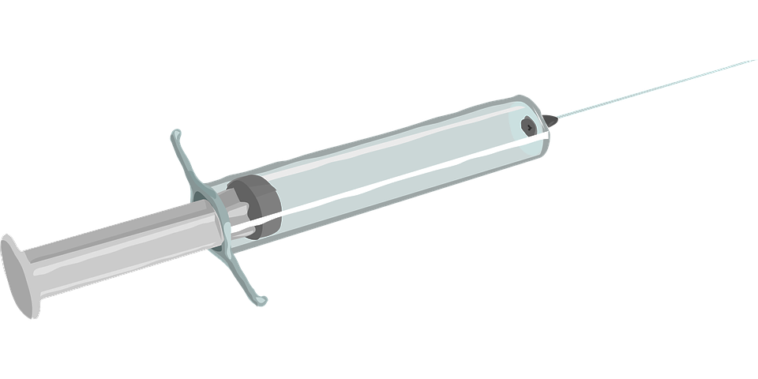






Tiêu diệt Virus

Slide 3


2
3
1

Slide 4

Chọn đáp án đúng:
Các kiểu câu em đã được học là:
0
1
2
3
4
5
6
7
8
9
10
11
12
13
14
15
Câu kể B. Câu hỏi
C. Câu khiến D. Tất cả các ý trên
D. Tất cả các ý trên

Slide 5
2
3

Slide 6

0
1
2
3
4
5
6
7
8
9
10
Chọn đáp án đúng:
Câu: Bạn đã bao giờ đọc câu chuyện này chưa nhỉ? thuộc kiểu câu:
Câu kể.
B. Câu khiến
C. Câu hỏi
C. Câu hỏi

Slide 7
3

Slide 8


Chọn đáp án đúng.
Câu: Mình mong bạn Giang hãy phấn đấu học tập tốt nhé! là kiểu câu gì?
0
1
2
3
4
5
6
7
8
9
10
A. Câu kể
B. Câu khiến
C. Câu hỏi
B. Câu khiến

Slide 9
I. Nhận xét:
Những câu văn sau dùng để làm gì?
Chà, con mèo có bộ lông mới đẹp làm sao !
- A! con mèo này khôn thật !
2. Cuối câu trên có dấu gì?

Slide 10
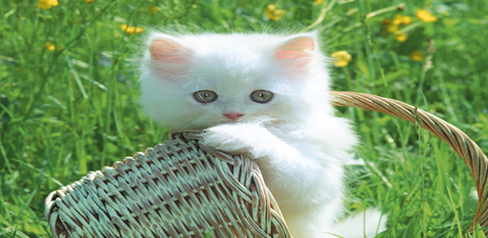
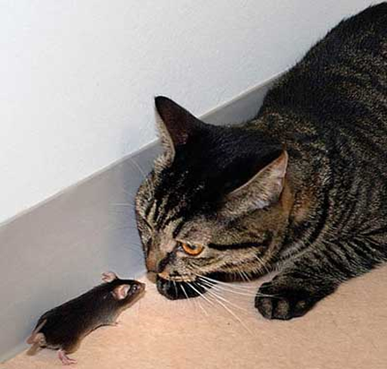
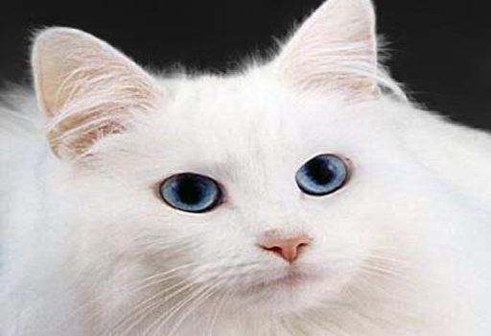
a) Chà, con mèo có bộ lông mới đẹp làm sao!
b) A! Con mèo này khôn thật!
Thể hiện cảm xúc ngạc nhiên,vui mừng, thích thú, khen ngợi.
ngạc nhiên,vui mừng,
thích thú, khen ngợi.
Thể hiện cảm xúc thán phục
thán phục

Slide 11
GHI NHỚ
1. Câu cảm (câu cảm thán) là câu dùng để bộc lộ cảm xúc (vui mừng, thán phục, đau xót, ngạc nhiên…) của người nói.
2. Trong các câu cảm thường có những từ ngữ : ôi, chao, chà, trời ; quá, lắm, thật…Khi viết, cuối câu thường có dấu chấm than (!).

Slide 12
Bài 1
Chuyển các câu kể sau thành câu cảm:
a) Con mèo này bắt chuột giỏi
b) Trời rét.
c) Bạn Ngân chăm chỉ.
d) Bạn Giang học giỏi.
M: - A, con mèo này bắt chuột giỏi quá!

Slide 13
Bài 2
Đặt câu cảm cho các tình huống sau :
Tình huống a
Tình huống b
Vào ngày sinh nhật của em, có một bạn học cũ đã chuyển trường từ lâu bỗng nhiên tới chúc mừng em. Hãy đặt câu cảm để bày tỏ sự ngạc nhiên và vui mừng.
Cô giáo ra một bài toán khó, cả lớp chỉ có mỗi một bạn làm được. Hãy đặt câu cảm để bày tỏ sự thán phục.

Slide 14
Bài 3
0
1
2
3
4
5
Chọn đáp án đúng nhất:
Câu 1: Câu: “Ôi, bạn Nam đến kìa!”
A
bộc lộ cảm xúc lo lắng
B
B
bộc lộ cảm xúc ngạc nhiên, vui mừng
bộc lộ cảm xúc ngạc nhiên, vui mừng
C
bộc lộ cảm xúc thán phục

Slide 15
0
1
2
3
4
Bài 3
5
Chọn đáp án đúng nhất:
Câu 2: Câu: “Ồ, bạn Nam thông minh quá!”
A
A
bộc lộ cảm xúc thán phục
bộc lộ cảm xúc thán phục
B
bộc lộ cảm xúc vui mừng
C
bộc lộ cảm xúc ngạc nhiên

Slide 16
0
1
2
3
4
Bài 3
5
Chọn đáp án đúng nhất:
Câu 3: Câu: “Trời, thật là kinh khủng!”
A
bộc lộ cảm xúc ngạc nhiên
B
bộc lộ cảm xúc đau xót
C
C
bộc lộ cảm xúc ghê sợ
bộc lộ cảm xúc ghê sợ

Slide 17
